Slide 1
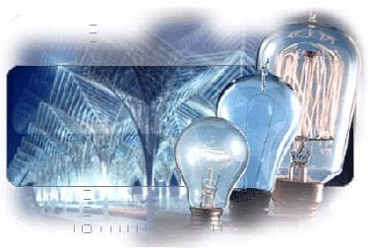

Světelná technika
Výbojové zdroje světla 2

Slide 2
Hoření výboje v parách rtuti
* Využívají se vlastnosti výboje v parách rtuti při zvýšeném tlaku. S rostoucím tlakem a proudovou hustotou výboje se posunuje vyzařovaná energie k vyšším vlnovým délkám (přechází z oblasti UV záření do viditelného záření) a roste měrný výkon (lm/W).
* Barevné spektrum je nespojité, je v něm zcela potlačena červená složka, proto tyto výbojky mají špatné podání barev. Nejsou vhodné pro osvětlování lidské pokožky
* Pro zlepšení vyzařované spektra lze použít více způsobů:
- použití vhodného luminoforu (vysokotlaké rtuťové výbojky)
- kombinace modro-zeleného záření vysokotlakého rtuťového výboje se světlem žárovek (směsové výbojky)

Slide 3
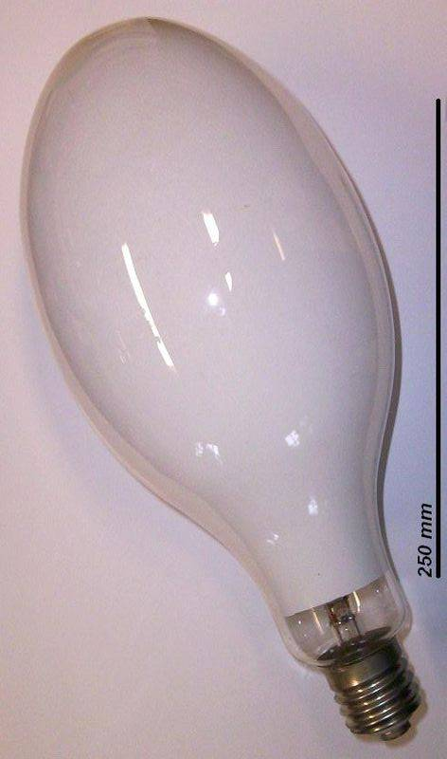
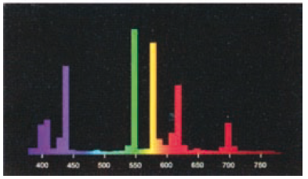
Vysokotlaké rtuťové výbojky
Rtuťový výboj hoří v tlaku převyšující 0,1 MPa.
Z důvodů vyšších tlaků a teplot musí být využity dvě baňky – hořák a vnější baňka.
Vnější baňka je pokryta luminoforem, který částečně vylepšuje světelné spektrum (červená složka)
Část viditelného světla vzniká ve výboji a část transformací na vrstvě luminoforu.

Slide 4
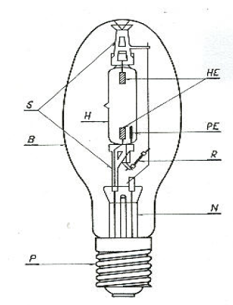
Vysokotlaké rtuťové výbojky
H - hořák (výbojová trubice – křemenné sklo)
* je naplněný rtutí a argonem
* provozní tlak je (0,2 - 0,9) MPa
* teplota výboje je 5 500 K
* teplota hořáku (600 – 800)⁰C
HE - hlavní elektrody (W drát pokrytý kysličníky)
PE - zapalovací (pomocná) elektroda
R - předřazený rezistor (10 – 25) kΩ
B - vnější baňka se směsí argonu a dusíku
* tlak v baňce je zhruba 50 kPa
* chrání před okysličením nosného systému
* nepropouští UV záření (luminofor)
* vytváří tepelnou izolaci
* je pokryta luminoforem
Princip: * zapálení výboje mezi hlavní a pomocnou elektrodou
* výboj je stabilizován rezistorem (omezuje velikost proudu
* při hoření pomocného výboje dochází k ionizaci v hořáku výbojky
* po určité době se zapálí výboj mezi hlavními elektrodami

Slide 5
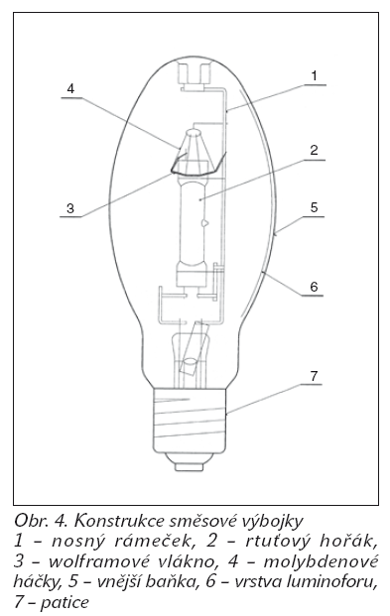
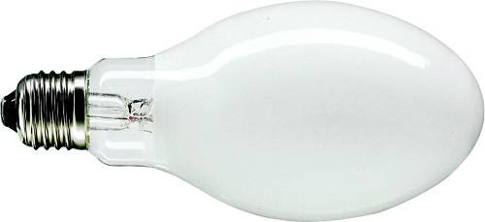
Směsové výbojky
* do baňky do série hlavního obvodu je zapojeno wolframové vlákno, které svým zářením doplňuje spektrum (zejména v červené části) a zároveň plní funkci předřadníku ⇒ nemusí mít tlumivku.
Výhody:
- bez tlumivky ⇒ bez kompenzace
- náhrada žárovek s většími výkony
- teplý odstín světla T_{c} = (3 300 – 3 800) K
- lepší podání barev R_{a} = (60 – 72)
Nevýhody:
- malý měrný výkon
- nelze stmívat
Použití: z důvodu malého měrného výkonu se používá málo.

Slide 6
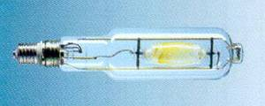
Halogenidové výbojky
Nejvíce využívanou možností, jak zlepšit vlastnosti vysokotlakého rtuťového výboje, je využití dalších chemických prvků a sloučenin, které doplňují čárové. Nejvíce se osvědčily halogenidy - např. jodidy
Hořák je naplněný argonem s kapkou rtuti, případně vzácných plynů (xenon), a sloučeniny halogenidů, které obsahují sodík (čistý sodík je pro svou agresivitu nepoužitelný).
Velké množství variant umožňuje široké použití výbojek pro specifické venkovní osvětlení a pro různé požadavky průmyslových oborů.
Rozdělení podle materiálu hořáku:
a) s křemenným hořákem
b) s keramickým hořákem

Slide 7
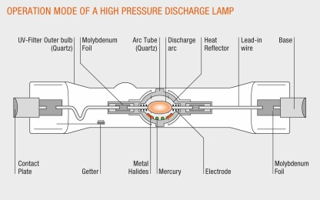
Princip výbojky s křemenným hořákem

Slide 8
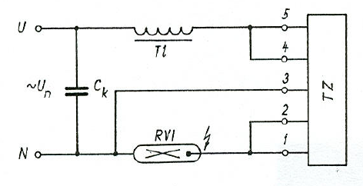
Halogenidové výbojky
Vznik viditelného záření - záření par rtuti
- záření produktů štěpení halogenidů
Vývoj keramického (korundového Al₂O₃) hořáku umožňuje vyšší měrné výkony, zlepšení světelných veličin a použití i při nižších výkonech.
Výbojka nemá pomocnou elektrodu, ale musí mít vnější vn zapalovač
Princip zapálení výboje:
- k zapálení výboje je třeba vn impuls (1,8 – 5) kV
- výboj hoří nejprve v parách rtuti a vzácného plynu
- s rostoucí teplotou roste koncentrace halogenidů ve výboji
- výboj se ustálí za 5 – 10 minut)
TZ - zapalovací zařízení
RVI - výbojka
C_{k} - kompenzační kondenzátor
T_{l} - tlumivka

Slide 9
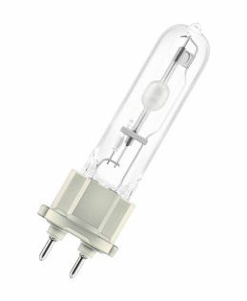
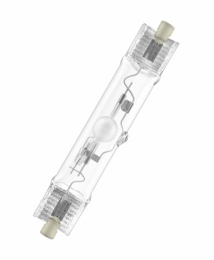
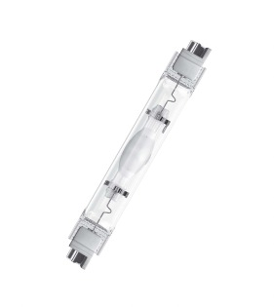
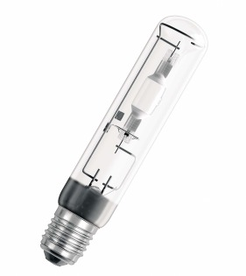
Halogenidové výbojky
1. Keramický hořák
- vyšší teplota než i křemenného
- vysoká účinnost
- velmi dobré podání barev
- malý vliv provozní polohy
- vysoká spolehlivost
2. Křemenný hořák
- starší technologie, nižší teplota
- osvědčená technologie
- široký rozsah výkonů (70 - 2000) W
- široký rozsah výkonů T_{c} (3000 - 7250) K
- vysoká životnost
- velký světelný tok

Slide 10
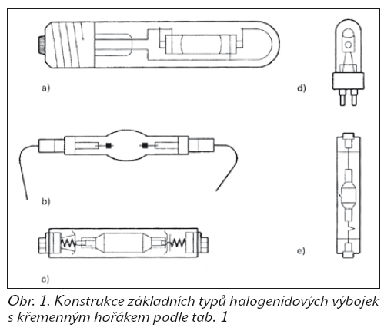
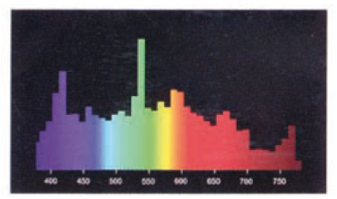
Halogenidové výbojky s křemenným hořákem
* konstrukcí se blíží vysokotlakým rtuťovým výbojkám
* k urychlení zapálení výboje se plní hořák i xenonem (auta)
Ra > 90, Tc = 5900 K
výkonová řada (W) | 70 – 2000
měrný výkon (lm/W) | 76 – 115

Slide 11
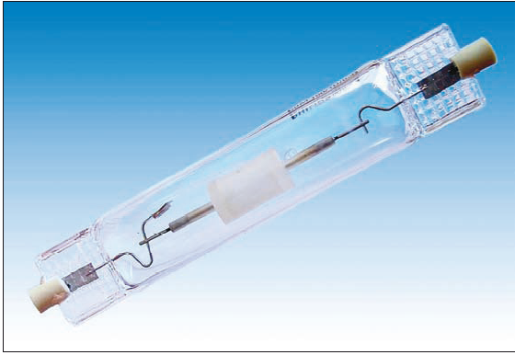
Halogenidové výbojky s keramickým hořákem
výkonová řada (W) | 20 – 400
teplota chromatičnosti (K) | (3-5)*10³K
měrný výkon (lm/W) | 85 – 120
Význam keramického hořáku:
* snížení hodnoty minimálního příkonu (až na 20W)
* zvýšení měrného výkonu
* zlepšení stability světelných veličin
* libovolná poloha svícení
* snižování rozměrů

Slide 12
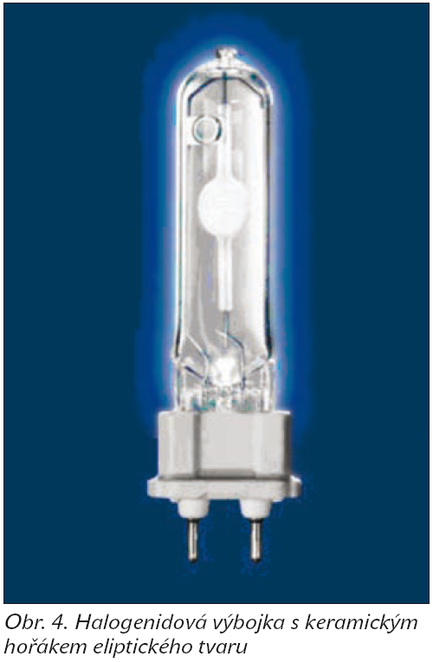
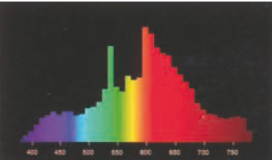
Halogenidové výbojky s keramickým hořákem
Při používání keramického hořáku se rozšiřuje použití halogenidových výbojek (zejména interiérů). Výroba je ale technologicky náročná.
Ra > 90, Tc = 3000 K
U halogenidových výbojek se očekává další výrazný technický pokrok a stále širší použití.

Slide 13
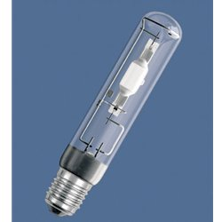
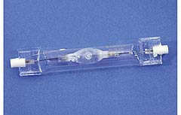
Halogenidové výbojky
Použití:
* tam, kde není vhodná sodíková výbojka z důvodů nízkého indexu barevného podání (sodík 20, halogenidová až okolo 90)
* sportoviště
* prodejny, světlomety, výbojky
* projekční technika
Nevýhoda: v porovnání se sodíkovými výbojkami je nižší životnost

Slide 14
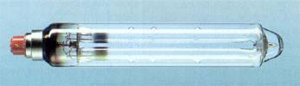
Nízkotlaké sodíkové výbojky
* Výboj hoří v parách sodíku o parciálním tlaku 0,5 Pa
co je to parciální tlak ?
* podíl na celkovém tlaku směsi plynů, který vyvozuje jedna složka (v daném případě tlak sodíkových par)
* vyzařují viditelné monochromatické záření (baňka nemusí mít luminofor) o vlnových délkách 589 a 589,6 nm (žluté spektrum)
* měrný výkon je až 200 lm/W
* index barevného podání R_{a} = 0 (nelze rozlišovat barvy)
* vhodné pro osvětlení v místě častých mlh, přístavy, silnice (dálniční křižovatka u Mladé Boleslavi – střední pruh)

Slide 15
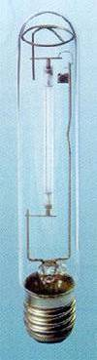
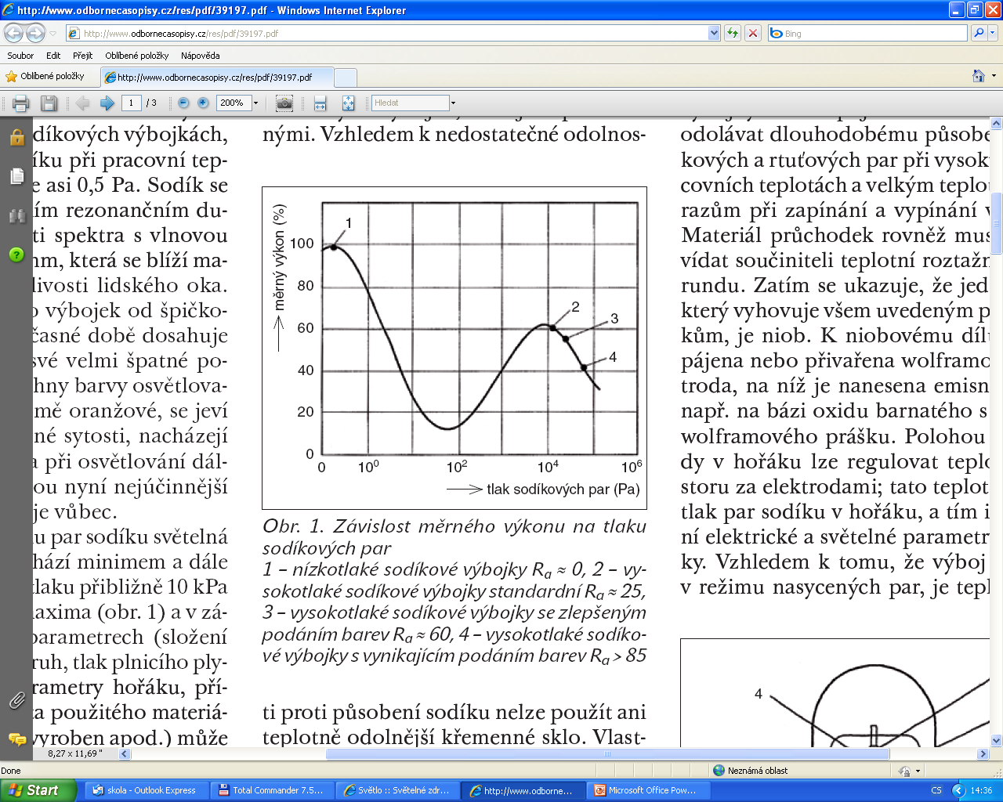
Vysokotlaké sodíkové výbojky
* světlo je vyzařováno hlavně sodíkovými parami s provozním parciálním tlakem (3-60) kPa

Slide 16
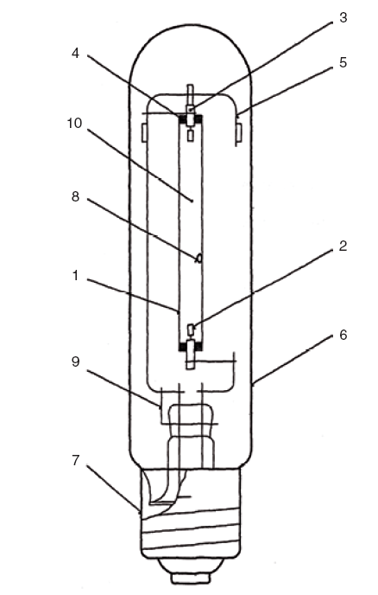
Popis výbojky
1 korundový hořák (Al₂O₃)
2 wolframová elektroda
3 průchodka (niob)
5 nosný rámeček
6 vnější baňka
8 amalgám sodíku (kapalná slitina rtuti a sodíku
9 getr (udržení vakua mezi hořákem a vnější baňkou)
10 náplň hořáku

Slide 17
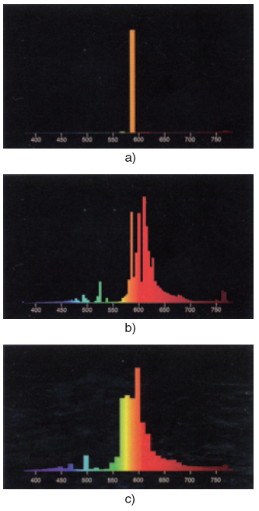
Obecné údaje
* provozní teplota hořáku je asi 800⁰C,
* zvýšením tlaku dochází k rozšíření spektra ⇒ index barevného podání se zvyšuje (R_{a} = 20)
* měrný výkon je až 120 lm/W
* do hořáku se přidává rtuť (zlepšení barevného spektra)
a) nízkotlaká sodíková výbojka
b) standardní vysokotlaká výbojka, R_{a}=25, T=2000 K
c) vysokotlaká výbojka se zvýšeným měrným výkonem

Slide 18
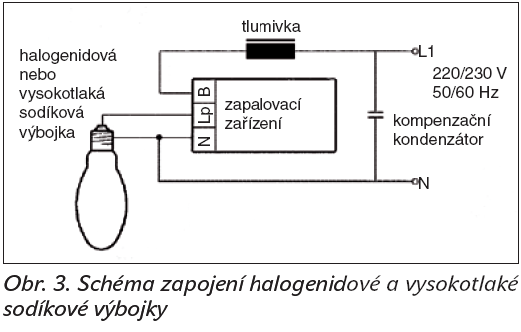
Provedení a zapojení
* s vysokonapěťovým zapalovačem (viz obrázek)
* bez zapalovače – speciální směs plynů v hořáku a pomocná elektroda (nižší měrný výkon, náhrada vysokotlakých rtuťových výbojek)

Slide 19
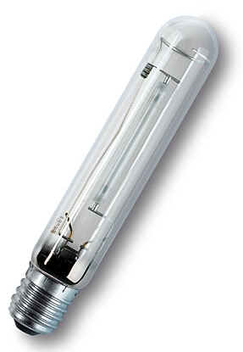
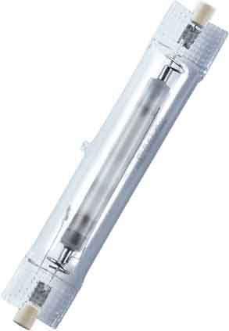
Vlastnosti:
* vysoká životnost, až 30 000 hodin
ukončení životnosti – zvýšené napětí na výboji, zvýšená teplota, uhašení výboje, po chvíli opětovné zapálení a celý cyklus se opakuje
* měrný výkon (39 – 150) lm/W
* index barevného podání (25 – 80)
* doba náběhu je 6 – 10 minut
* po krátkodobém přerušení přívodu je opětovné připojení zhruba po 1 minutě – lze vyřešit dvojitým hořákem
Výhody:
* vysoký měrný výkon při přijatelném podání barev
* dlouhá životnost
* spolehlivost, minimální údržba
Použití: silnice, výrobní haly, sportoviště…

Slide 20
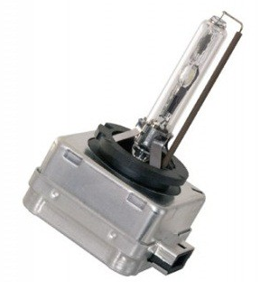
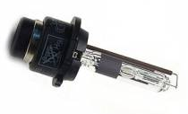
Xenonové výbojky
Vlastnosti:
* jsou plněny vzácnými plyny (xenon) s tlakem desetiny MPa
* spektrální rozložení výboje se nejvíce blíží slunečnímu světlu
* výkon (200 – 1000) W pro kulovitý tvar baňky,
* měrný výkon (20 – 50) lm/W
* doba života 2 000 hodin
* vysoký jas
Použití:
* projekční technika (kino, divadla, televize)
* osvětlení automobilů - použití u potkávacích světel)
Proč nelze použít xenonové výbojky u dálkových světel ?

Slide 21
Zdroj:
Autor děkuje Petru Niesigovi z firmy Elkovo Čepelík za aktivní pomoc při tvorbě prezentačních materiálů.
Časopis Světlo Světelné zdroje
Jiří Plch Světelná technika v praxi
Jiří Habel Základy světelné techniky
http://www.osram.cz
http://www.elkovo-cepelik.cz
Materiál je určen pouze pro studijní účely

